Slide 1
Gerenciamento de Bibliotecas
Componentes:
Antônio Frauzo Santos Moura
Antony Gomes da Silva
Guilherme Santos Costa
Igor Andrade da Cunha
Kevenny de Jesus Santos
Moisés Junio Fagundes dos Santos
Ricardo Nascimento dos Santos

Slide 2
Roteiro
Introdução
Funções que retornam valor
Funções que não retornam valor
Passagem de Parâmetros:
Por Valor
Por Referência
Sobrecarga de Funções
Biblioteca
Conclusão

Slide 3
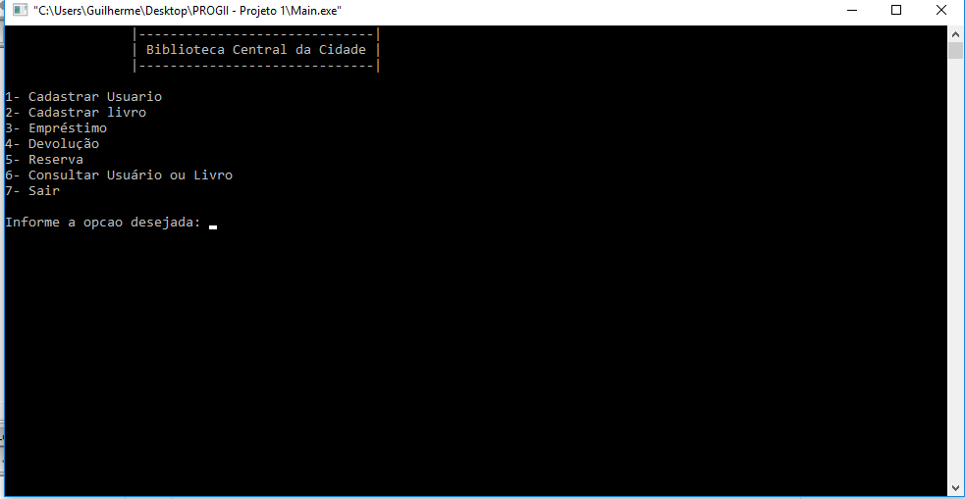
Introdução

Slide 4
Funções que Retornam Valor
int verificar_usuario (Cadastro_Usuario usuario[ ], int cpf, int num_user);
int verificar_livro (Cadastro_Usuario usuario[ ], int num_user);
int verificar_codigo(Cadastro_Livro livro[ ], int id_livro, int codigo, int& aux2);
int verificaExistente(Cadastro_Livro livros[], int id_livro, char opcao[ ]);

Slide 5
Funções que não Retornam Valor
void emprestimo (Cadastro_Livro livro[ ], int id_livro, Cadastro_Usuario usuario[ ], int num_user, Data data1);
void Devolucao (Cadastro_Livro livro[ ], int id_livro, Cadastro_Usuario usuario[ ], int num_user, Data data1, Data data2);

Slide 6
Funções que não Retornam Valor
void Reserva (Cadastro_Usuario usuario[ ], int num_user, Cadastro_Livro livro[ ], int id_livro);
void reserva_livro(Cadastro_Usuario usuario[ ], int num_user, Cadastro_Livro livro[ ], int id_livro);
void exibir_reserva(Cadastro_Usuario usuario[ ], Cadastro_Livro livro[ ], int id_livro, int num_user);

Slide 7
Passagem de Parâmetro – Por Valor
int verificar_usuario (Cadastro_Usuario usuario[ ], int cpf, int num_user);
int verificar_livro (Cadastro_Usuario usuario[ ], int num_user);
void exibir (Cadastro_Usuario usuario[ ], int num_user);

Slide 8
Passagem de Parâmetro – Por Referência
void home_page(Cadastro_Livro livro[], int& id_livro, Cadastro_Usuario usuario[], int& num_user);
void cadastro(Cadastro_Usuario usuario[ ], int& num_user);
int verificar_codigo(Cadastro_Livro livro[], int id_livro, int codigo, int& aux2);

Slide 9
Sobrecarga de Funções
void cadastro(Cadastro_Usuario usuario[ ], int& num_user);
void cadastro(Cadastro_Livro liv[ ], int& id_livro);
void exibir (Cadastro_Livro livro[ ], int id_livro);
void exibir (Cadastro_Usuario usuario[ ], int num_user);

Slide 10
Bibliotecas
Pré-Definidas:
#include <iostream>
#include <stdio.h>
#include <windows.h>
#include <locale.h>
#include <string.h>
Definidas pelo Usuário:
#include "Funcoes.h"

Slide 11
Apresentação do Programa

Slide 12
Conclusão

